Slide 1

TRIANGOLAZIONE DI DELAUNAY
Programmazione e Calcolo Scientifico

Slide 2
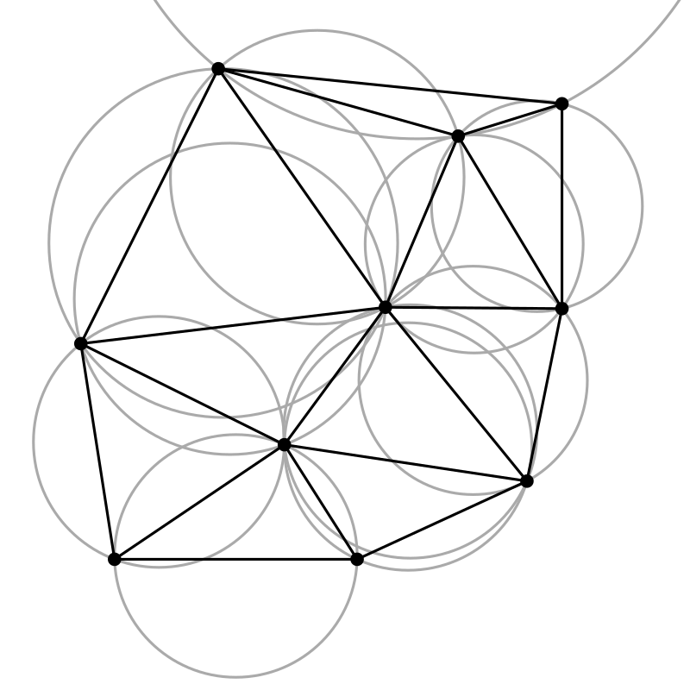

DESCRIZIONE PROBLEMA
Dato un set di punti P∈$R^{2}$ trovare la triangolazione che rispetti l’ipotesi di Delaunay.
L’ipotesi di Delaunay dice che dati due triangoli adiacenti, gli angoli opposti al lato di adiacenza sommano meno di 180°.

Slide 3
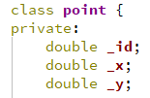
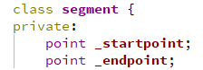
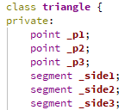
SOLUZIONE PROPOSTA
Le unità fondamentali del problema sono i triangoli e i suoi elementi. Le classi corrispondenti sono:
point
segment
triangle

Slide 4
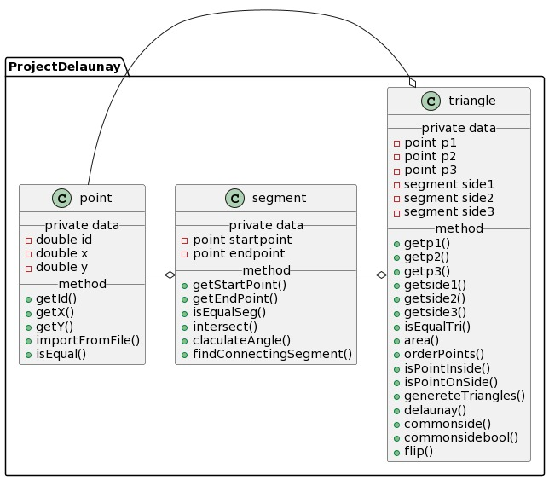

Slide 5
Per la triangolazione si terrà traccia tramite tre vettori: triangoli, segmenti e punti.
Questi elementi verranno aggiunti o tolti con le varie iterazioni.

Slide 6
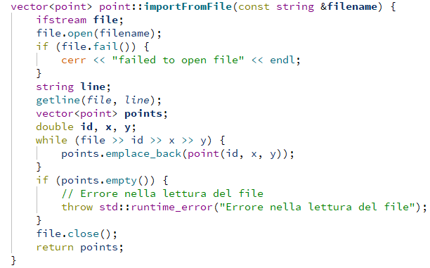
Import from file

Slide 7
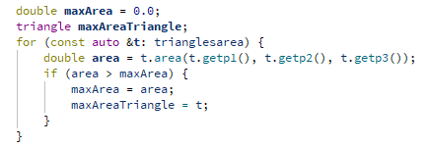
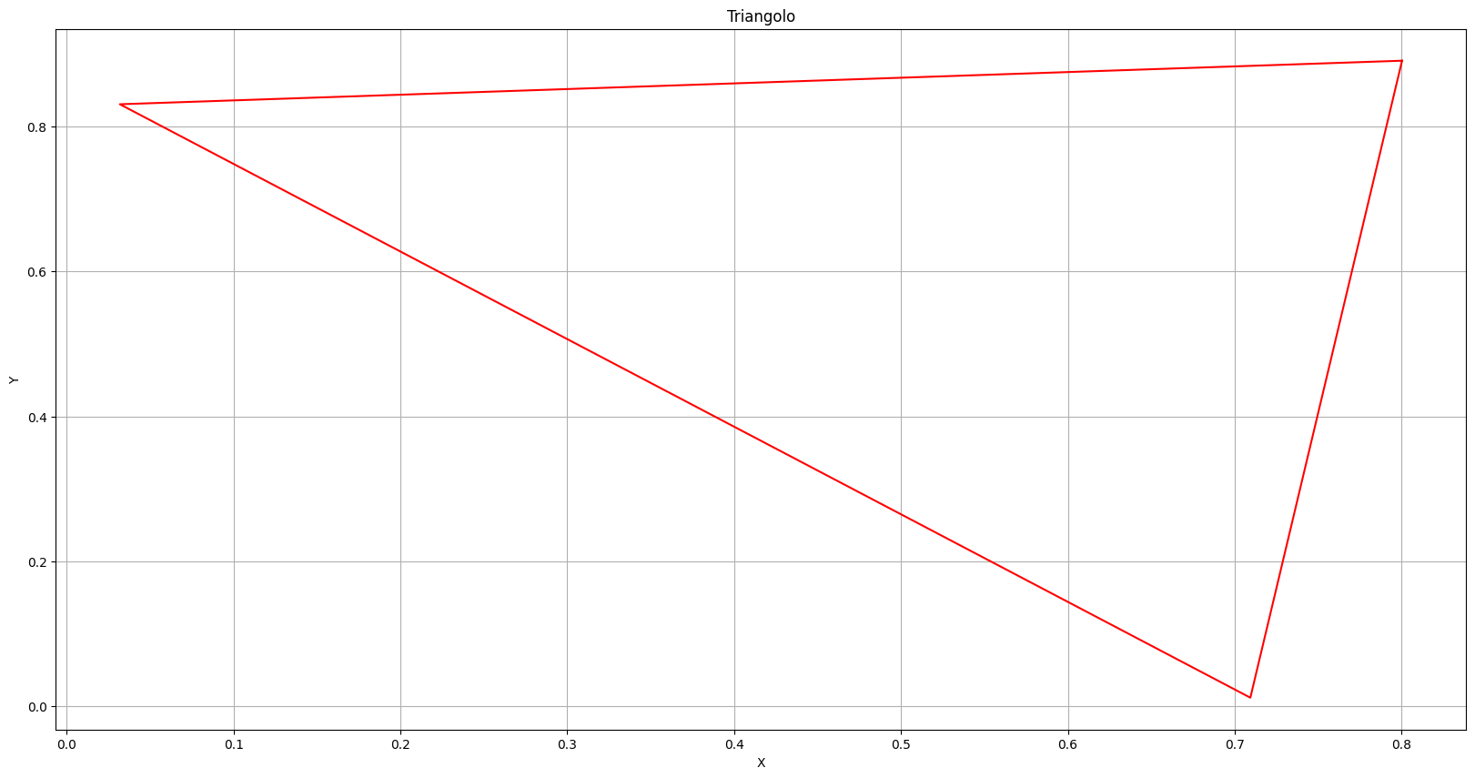
Presi tutti i punti forniti dal file, sono stati creati tutti i possibili triangoli ed inseriti in un vettore.
Per ognuno dei triangoli è stata calcolata l’area con l’obiettivo di trovare quella massima.

Slide 8
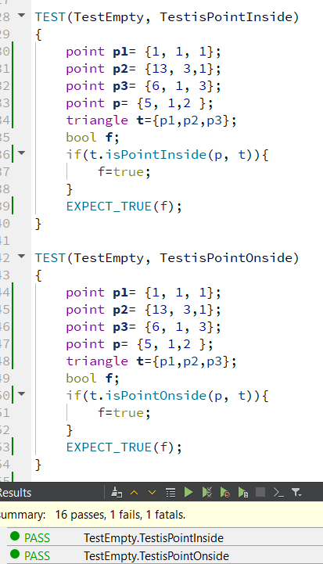
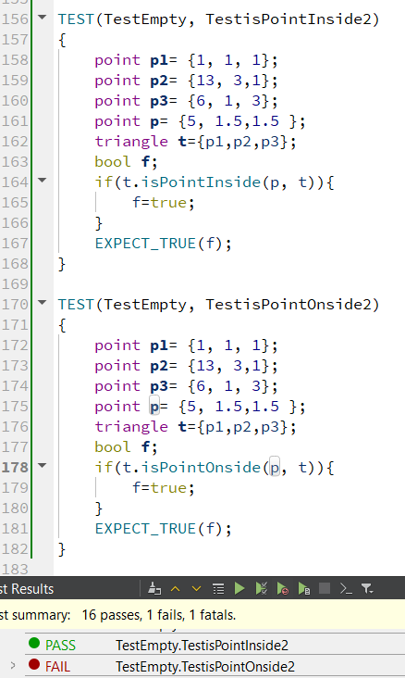
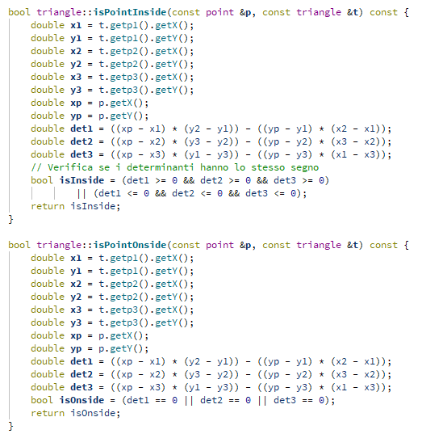
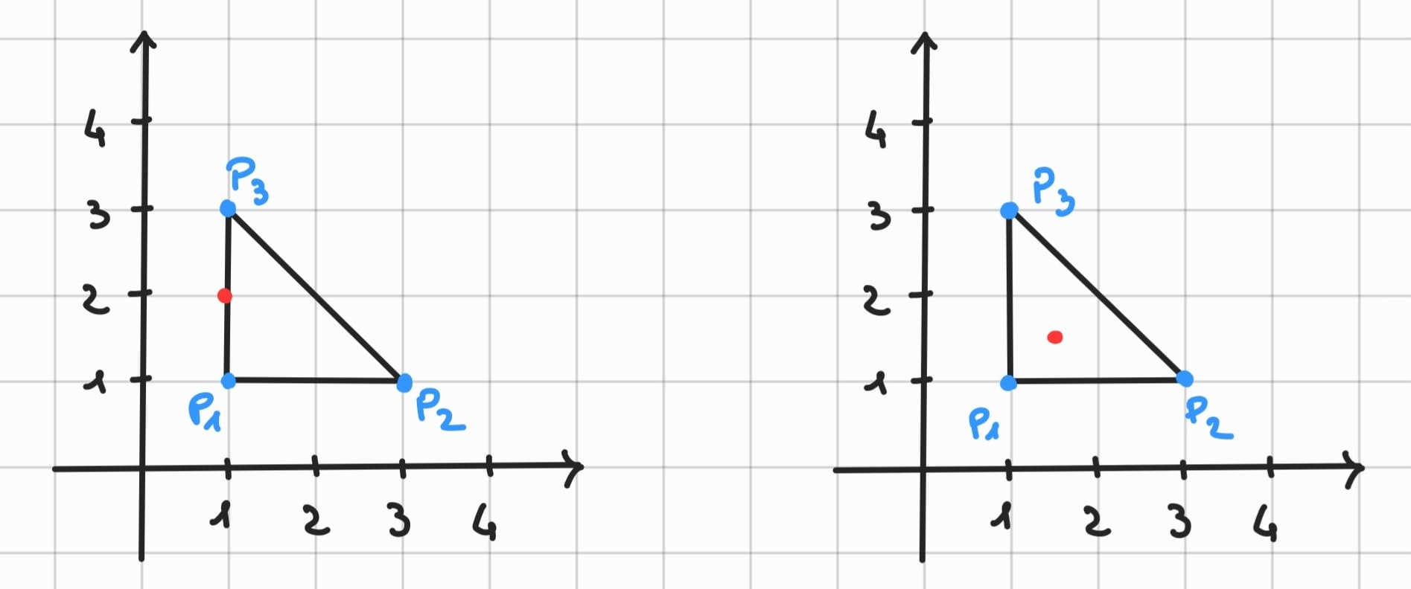
Is point inside

Slide 9
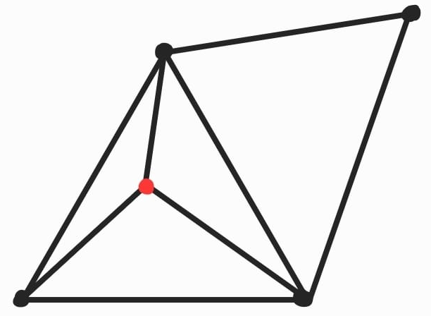
CASO punto INTERNO
Se il nuovo punto preso in esame si trova all’interno di un triangolo già appartenente alla triangolazione:
Salvo l’indice del triangolo t a cui è interno.
Elimino il triangolo t dalla triangolazione.
Collego il punto ai tre vertici di t creando tre nuovi triangoli.
Per ognuno dei nuovi triangoli verifico se esiste uno della triangolazione adiacente.
Verifico l’ipotesi di Delaunay tra le adiacenze.

Slide 10
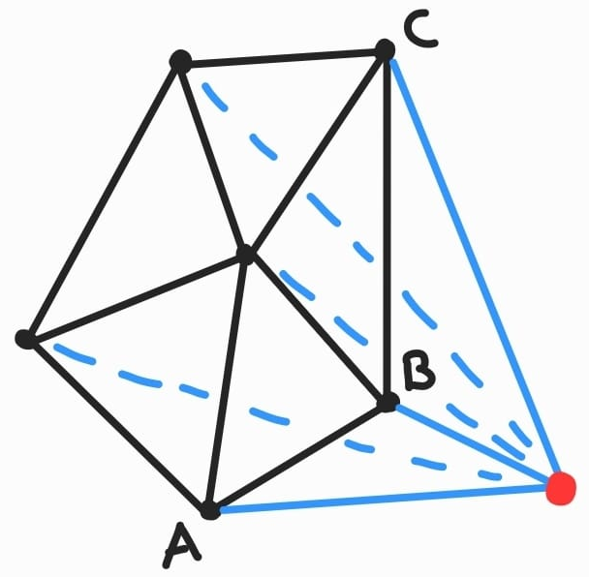
CASO punto ESTERNO
Se il punto è esterno a tutti i triangoli della triangolazione:
Unisco il punto a tutti i punti della triangolazione.
Verifico che questi segmenti non creino intersezioni.
Valuto i segmenti senza intersezione inserendo in un vettore di punti il punto opposto al punto in esame (A,B,C).
Ricavo i segmenti ammissibili costituiti da soli punti del vettore (AB, BC).
Creo dei nuovi triangoli formati dal punto in esame e i segmenti ammissibili.
Per ognuno dei nuovi triangoli verifico se esiste uno della triangolazione adiacente.
Verifico l’ipotesi di Delaunay tra le adiacenze.

Slide 11
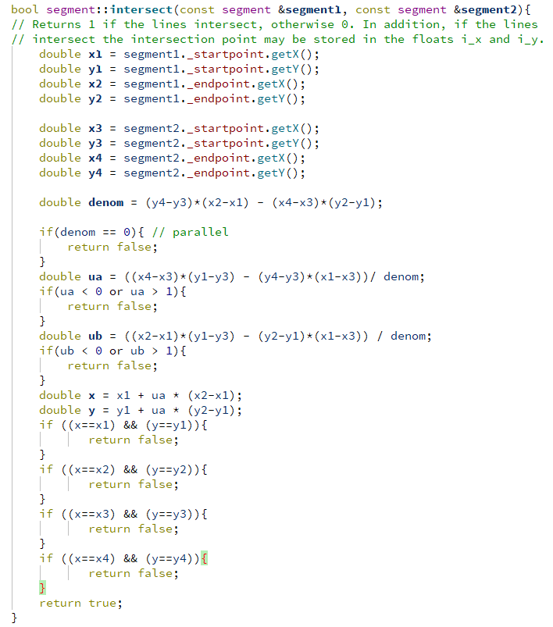
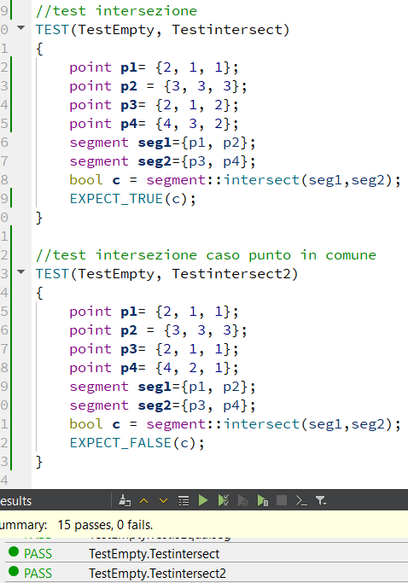
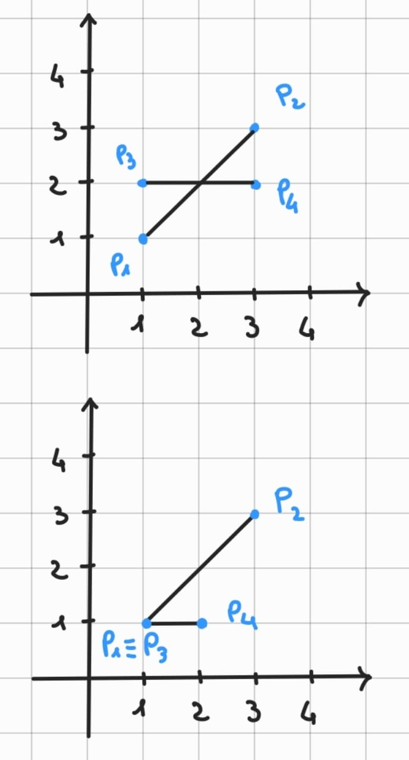
intersect

Slide 12
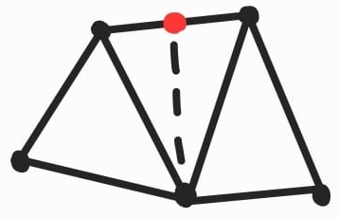
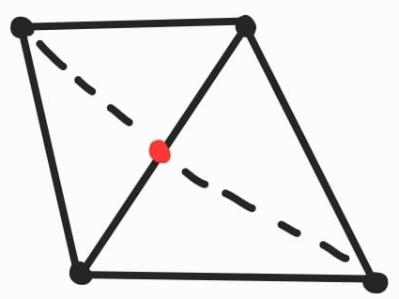
CASO PUNTO SUL Lato
Il lato su cui giace il punto è un lato esterno della triangolazione:
Salvo l’indice del triangolo.
Cancello il triangolo dalla triangolazione.
Creo i 2 nuovi triangoli formati dal punto in esame e i vertici del triangolo di partenza.
Per ognuno dei nuovi triangoli verifico se esiste uno della triangolazione adiacente.
Verifico l’ipotesi di Delaunay tra le adiacenze.
Il lato su cui giace il punto è un lato di adiacenza tra due triangoli:
Salvo l’indice dei triangoli adiacenti.
Elimino i 2 triangoli dalla triangolazione.
Creo i nuovi 4 triangoli tra il punto in esame e i vertici dei triangoli di partenza.
Per ognuno dei nuovi triangoli verifico se esiste uno della triangolazione adiacente.
Verifico l’ipotesi di Delaunay tra le adiacenze.

Slide 13
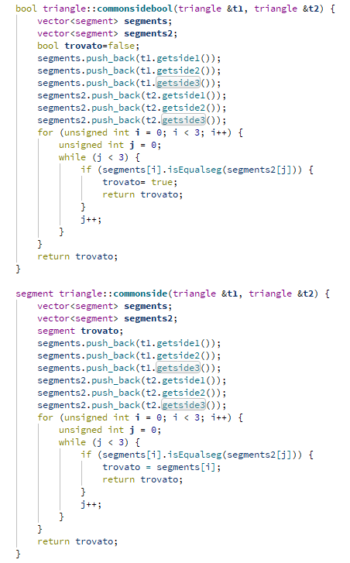
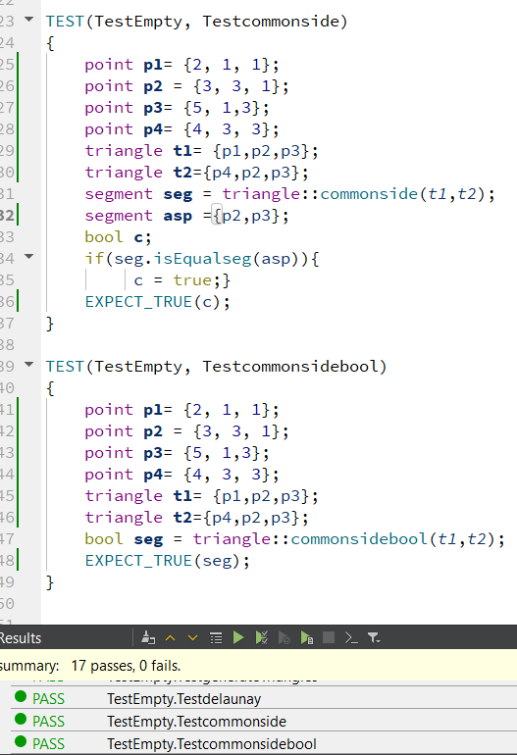
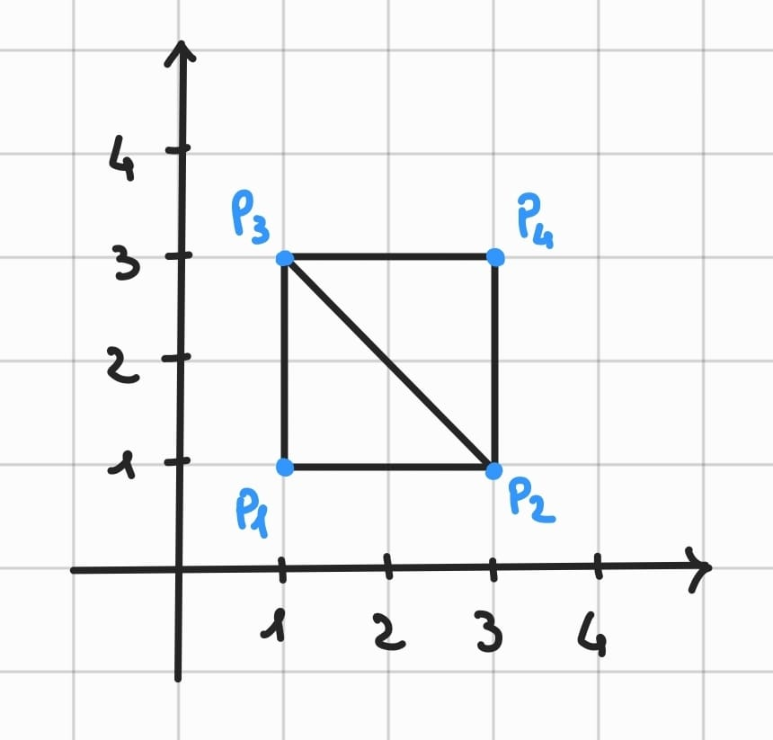
Common side

Slide 14
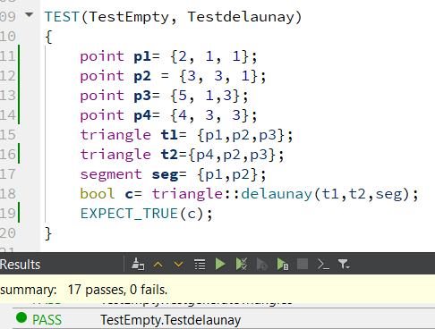
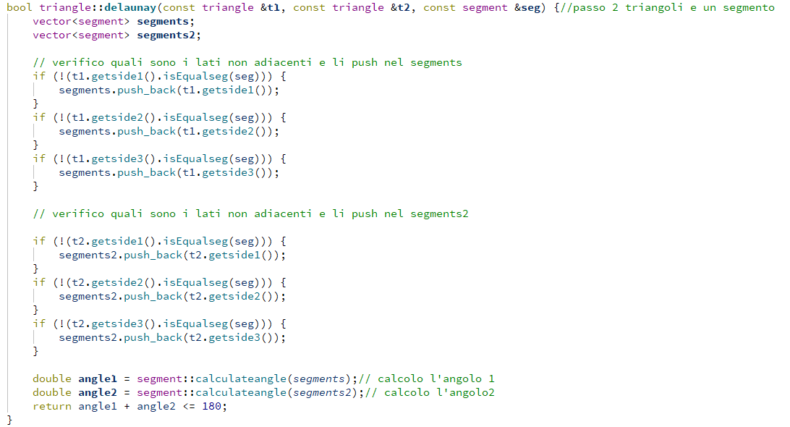
IPOtesi di delaunay

Slide 15
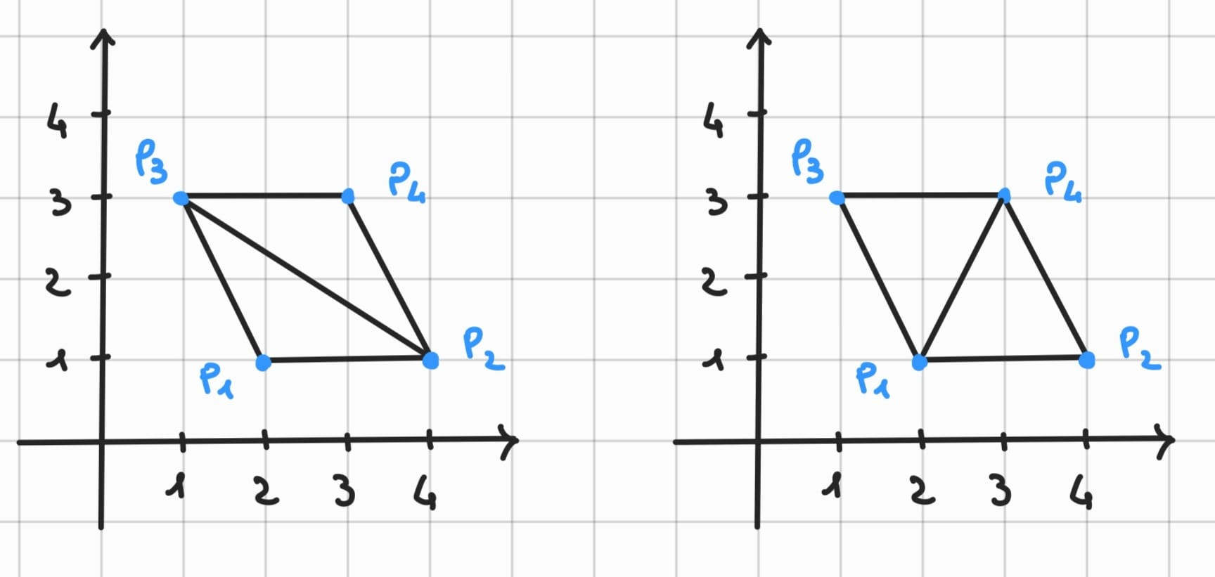
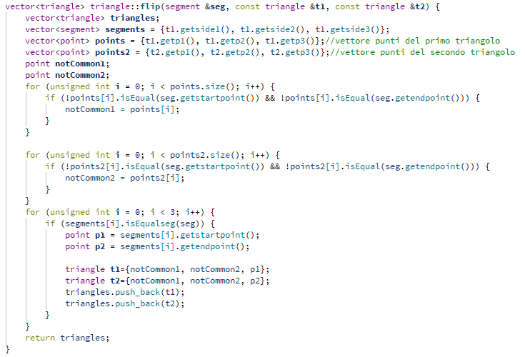
flip

Slide 16
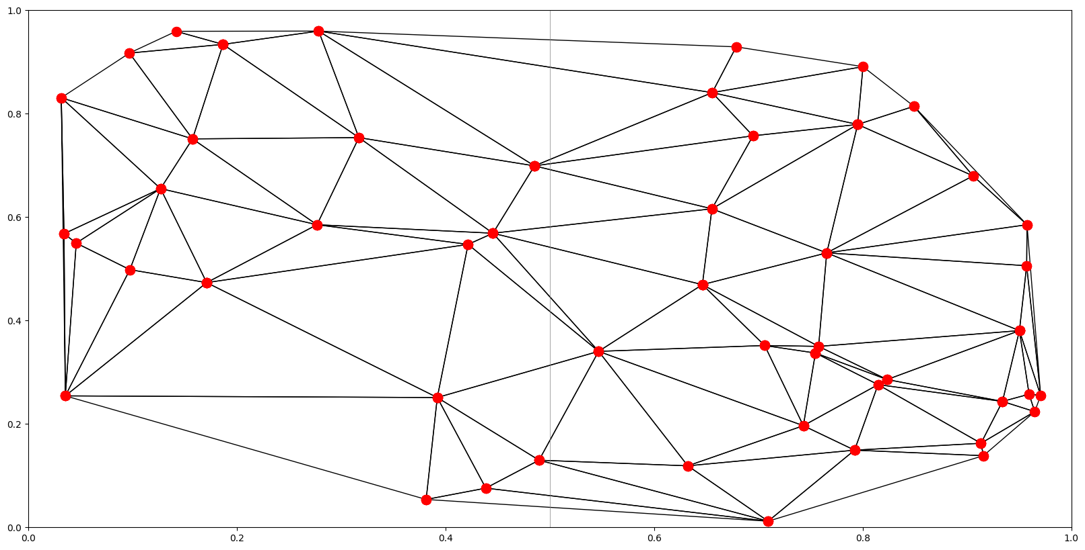
Risultato ottenuto

Slide 17
COMPLESSITA’ COMPUTAZIONALE
point::importFromFile = costo O(n)
segment::findConnectingSegments = costo O(n * m)
triangle::generateTriangles = costo O(n^3)
triangle::flip = costo O(n)
delunay_internal = costo O(massimo tra dimensione di segments, dimensione di triangles e costo flip) = O(n)
delunay_esternall = costo O(massimo tra dimensione di segments, dimensione di triangles e costo flip) = O(n)

Slide 18
GRAZIE PER L’ATTENZIONE
A CURA DI:
EVA MANDARANO
FLAVIA CALFAPIETRO
RAFFAELLA CALDARALE

